Slide 1



Comptes et gestion de la Ville du Locle
2023
2023 – Chasse au Trésor «Les Clefs du Locle»
Conférence de presse du 15 mai 2024

Slide 2
Résultat des comptes 2023
Le budget 2023 prévoyait un déficit de : 4.98 millions
Le déficit des comptes 2023 est de : 1.34 million
Amélioration du résultat de 3.64 millions de francs principalement en raison de quatre facteurs :
La hausse de certains revenus fiscaux ;
Le montant inférieur des charges de personnel ;
Le montant inférieur des charges de biens, services et marchandises ;
La baisse du montant de la facture sociale.
Notes:
Amélioration de 3.6 millions de francs.
Cet écart est attribuable en grande partie à quatre facteurs principaux :
La hausse de certains revenus fiscaux ;
Le montant inférieur des charges de personnel
Le montant inférieur des charges de biens, services et marchandises
La baisse du montant de la facture sociale.
→ Tous ces points seront développés plus loin dans la présentation.

Slide 3
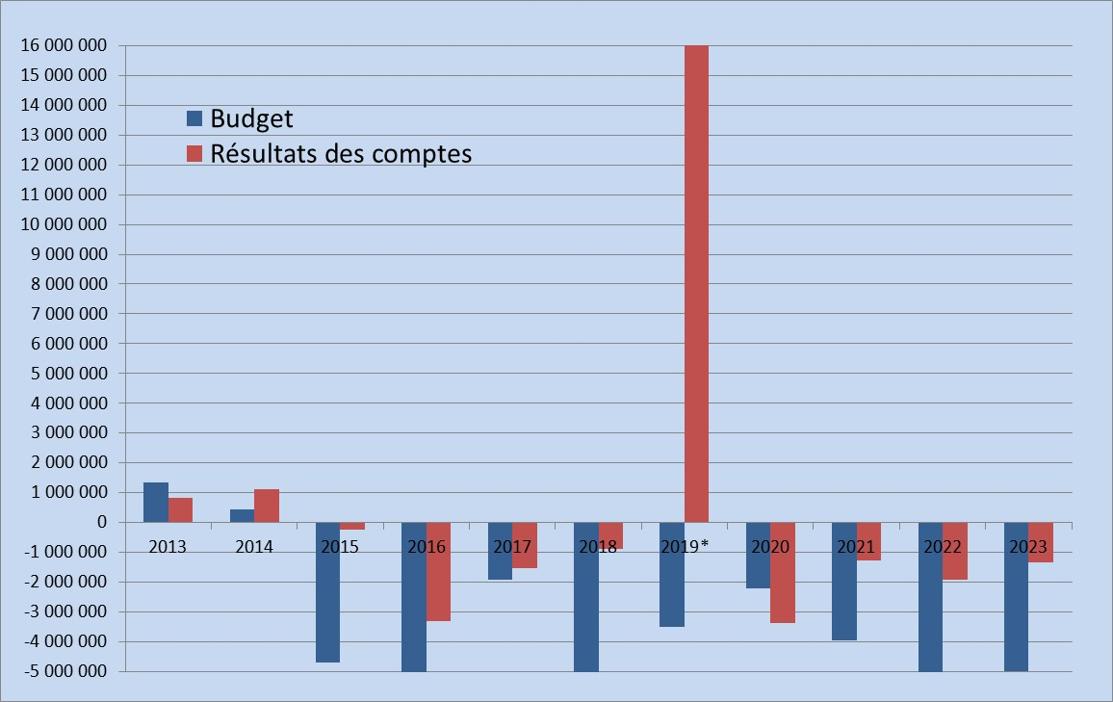
Résultats des comptes de 2013 à 2023
*Avec dissolution de la provision Prévoyance.ne à hauteur de 20.5 millions, sinon déficit de 4.7 millions pour Le Locle
Période 2013-2020 : Comptes consolidés «Le Locle + Les Brenets»
Notes:
Spirale négative difficile à enrayer !
Constat de la dégradation amorcée ces dernières années avec les effets :
Baisse du taux d’imposition des entreprises et mise en place du fonds de répartition de l’impôt PM dès 2011 jusqu’en 2015
Bascule d’impôt généralisée (sauf frontaliers) dès 2014 et nouveau calcul de la péréquation des ressources dès 2015
→ Depuis, la situation reste déficitaire et peine à retrouver un équilibre.

Slide 4
Une évolution des charges sous contrôle …
Années 2016-2020 : Consolidation avec les comptes des Brenets
Notes:
Baisse constante des charges de personnel – plancher atteint entre 2018 et 2019
En 2023, charges stables (+0.3 million) et comparables par rapport à 2016 et compte tenu du différentiel d’inflation de 6.8% (40 mios + 6.8% = +2.7 millions)
Baisse constante des Biens, services et marchandises, un plancher a été atteint en 2022.
Baisse des charges de transfert. En 2022, la facture sociale a été particulièrement basse, expliquant l’augmentation 2022-2023.
Stabilisation des charges financières (2021 comprenait des moins-values suite à une réévaluation de terrain aux Brenets (zone réservée)), niveau plancher atteint avec la hausse des taux d’intérêt.

Slide 5
… mais des économies insuffisantes face à la chute des recettes fiscales
Années 2016-2020 : Consolidation avec les comptes des Brenets
Notes:
Revenus fiscaux :
Creux atteint en 2017 avec la mauvaise conjoncture … 2018 revient à peu près au niveau de 2016
Chute drastique en 2019 avec de grosses corrections
Chute marquée en 2020 avec l’effet Covid pour les PM et la réforme fiscale pour les PP
2021 connait une reprise légère, mais par rapport à 2020 concerne surtout l’impôt frontalier et PM
Stabilité en 2022
Nette progression en 2023
Taxes :
Augmentation régulière sur la durée depuis 2016, après une cassure en 2020 marquée par la pandémie (facturations para et préscolaire, musées, piscine, amendes d’ordre en forte baisse)
L’année 2022 a repris le rythme d’avant la pandémie, avec une progression par rapport à 2021 avec les recettes du nouveau plan de stationnement.
Poursuite de la progression en 2023.
Revenus de transfert :
L’augmentation est due à la mise en place de la nouvelle péréquation dès 2020 (péréquation des charges scolaires et d’accueil extra-familial)
Péréquation verticale (charges de centre) de 1.3 million
Compensation des charges géotopographiques de Fr. 213’000.- → dès 2024, le montant va s’élever à plus de 1.5 million
-------------------- pour info complémentaire ----------------------------
Revenus extraordinaires :
Il s’agit du prélèvement aux réserves
Prélèvement habituel de 2.8 millions pour compenser les amortissements du patrimoine administratif après réévaluation
Aucun prélèvement à la réserve de politique conjoncturelle en 2023
Particularité 2021 : Prélèvement à la réserve de retraitement du patrimoine financier de 5.7 millions en compensation de moins-value
Particularité 2019 : Dissolution de la provision Prévoyance.ne à hauteur de 20.5 millions
Revenus financiers :
Ces derniers sont importants, mais surtout en raison d’éléments de réévaluation.
Il y a des réévaluations moins élevées en 2023 :
Action Viteos, réévaluation de 1.4 million en 2023, contre 2.1 millions en 2022 (3.2 millions en 2021)

Slide 6
Identification des écarts budget / comptes
Notes:
Ce tableau permet de comprendre le passage du budget 2023 à la réalité des comptes 2023, en mettant en évidence les principales variations constatées.
Il faut être attentif que sur l’amélioration de 3.6 millions de francs, à l’exception de la réévaluation Viteos, toutes les opérations sont monétaires (avec entrées d’argent), ce qui est positif et participe à améliorer aussi la trésorerie.
Il faut aussi relever que les éléments d’amélioration identifiés n’ont pas un caractère extraordinaire, laissant espérer que l’amélioration se poursuive en 2024.
Les sept variations en grisées font l’objet de commentaires détaillés par la suite.

Slide 7
Compte d’exploitation : principales variations
1. Revenus fiscaux - amélioration de 3 millions
Impôt des travailleurs frontaliers 1.3 million
Montant supérieur au budget et aux comptes 2022
Impôt des personnes morales, y.c. fonds de répartition 1.2 million
Montant supérieur au budget et aux comptes 2022
Impôt des personnes physiques 0.4 million
Montant supérieur au budget et aux comptes 2022
Impôts fonciers 0.1 million
Montant supérieur au budget et aux comptes 2022
Notes:
Pour avoir les montants absolus des recettes fiscales : voir diapositive suivante

Slide 8
Compte d’exploitation : principales variations
Notes:
La situation s’améliore surtout par rapport au budget avec de meilleures recettes pour l’impôt frontalier et les entreprises.
Toutefois, l’impôt des personnes physiques progresse tout de même, de l’ordre d’un demi-million par rapport à 2022.
La comparaison est toutefois plus importante par rapport aux comptes 2022. La bonne nouvelle est la progression de tous les impôts !
Il y a toujours un décalage temporel avec l’estimation d’un transitoire : Impôt frontalier encaissé : 2023 = 9.6 millions pour 2022 / 2022 = 8.9 millions pour 2021
L’impôt des personnes physiques progresse et toutes les réformes fiscales sont derrières maintenant. L’évolution démographique est positive et laisse entrevoir une progression à venir.
L’impôt des personnes morales progresse aussi en tenant compte du fonds de répartition. Et tout laisse à penser que la dynamique de croissance devrait se poursuivre selon les indicateurs en notre possession.

Slide 9
Compte d’exploitation : principales variations
2. Charges de personnel - amélioration de 0.8 million
Surestimation budgétaire, surtout pour les salaires enseignants
Légère augmentation par rapport aux comptes 2022 (+0.3 million)
3. Biens, services et marchandises - amélioration de 0.6 million
Evolution de ces charges maîtrisée – surestimation budgétaire
En augmentation par rapport aux années 2020 à 2022, effet de l’inflation
De manière générale sur ces deux postes de charges, la progression est maitrisée compte tenu de l’inflation importante connue de 2020 à 2023 (+5.6%). Sur cette même période :
+2.0% sur les charges salariales et
+4.2% sur les biens, services et marchandises.
Notes:
Charges de personnel :
Le nombre d’équivalents plein temps (EPT) est passé de 246.96 au 31.12.2022 à 244.12 au 31.12.2023 (y compris apprentis-stagiaires pour 23 EPT), soit une diminution de 2.84 EPT.

Slide 10
Compte d’exploitation : principales variations
4. Facture sociale - amélioration de 0.4 million
En particulier dans deux domaines :
Charges d’aide matérielle Fr. 205’038.-
Subsides LAMal Fr. 153’415.-
Facture sociale totale de 5.2 millions en 2023, répartie sur 9 domaines
5.6 millions au budget 2023 et 4.6 millions dans les comptes 2022
Ecart favorable par rapport au budget :
  Aide matérielle : Baisse plus importante du nombre de dossiers (-3%) et baisse du coût par dossiers (baisse du chômage)
  Subsides LAMal : Moins de bénéficiaires que prévus suite à la modification des plafonds
Ecart défavorable par rapport aux comptes : s’explique à plus de 90% par la hausse des subsides LAMal (compensation des fortes hausses de primes et l’inflation)
Notes:
Pour mémoire :
Facture sociale
Au budget 2023 : 5.6 millions
C2022 : 4.6 millions
C2021 : 4.9 millions

Slide 11
Compte d’exploitation : principales variations
5. Dividende Viteos - dégradation de Fr. 84’000.-
Le budget prévoyait un dividende de 4.5% …
… il a été de 4%
6. Réévaluation actions Viteos - dégradation de Fr. 275’000.-
Mise à jour chaque année en fonction de la performance réalisée par Viteos
Réévaluation de 1.4 million (budget 1.7 mio) contre 2.2 millions en 2022
Cela reste une recette non monétaire
7. Non prélèv. à la réserve de pol. conjoncturelle. - dégradation de Fr. 950’000.-
Un prélèvement à la réserve de politique conjoncturelle était prévu : compensation de l’inflation
Mais la progression des recettes fiscales a plus que compensé l’effet inflationniste
→ Renoncement à ce prélèvement et préservation de la réserve pour d’autres situations conjoncturelles plus compliquées, en cas de fort repli des recettes fiscales par exemple.
Notes:
Un prélèvement à la réserve de politique conjoncturelle à hauteur de Fr. 950'000.- était prévu au budget. Ce montant correspond à la surcharge de l’inflation en 2023 identifiée sur les charges salariales (Fr. 600'000.- pour les charges salariales fonctionnaires et enseignants) et des charges d’énergie (Fr. 350'000.-). La réalité des comptes corrobore ces estimations, avec Fr. 612'891.- pour les charges salariales et Fr. 388'600.- pour les charges d’énergie, soit 1 million en chiffre rond.
Toutefois, en regard de la progression de 2.5 millions de francs des recettes fiscales par rapport aux comptes 2022, et dans une vision consolidée de l’effet conjoncturel, le Conseil communal a considéré que les conditions n’étaient pas réunies dans l’esprit du prélèvement prévu initialement. En effet, au net, la situation par rapport à 2022 s’est améliorée et la bonne conjoncture a compensé les effets de l’inflation. Dès lors, il a été jugé plus prudent de conserver la réserve de politique conjoncturelle pour des situations futures plus compliquées, par exemple un repli des recettes fiscales des personnes morales.

Slide 12
Compte des investissements
Investissements bruts pour 2023 7.3 millions
Investissements bruts pour 2023 sans STEP et filtre piscine 7.0 millions
Investissements nets pour 2023 6.7 millions
Investissements bruts au budget 2023 15.9 millions
Investissements bruts au budget 2023 sans STEP et filtre piscine 9.9 millions
L’écart avec le budget des investissements, sans tenir compte de la nouvelle STEP et des filtres de la piscine, est ainsi de 2.9 millions → le 70% des montants prévus ont été engagés.
L’effort d’investissement doit être maintenu : il participe à construire la Ville de demain et contribue à son rayonnement aujourd’hui
NB : Les montants des investissements ci-dessus comprennent le patrimoine administratif et le patrimoine financier

Slide 13
Différents indicateurs
La capacité d’autofinancement se monte en 2023 à 3.4 millions
  Autofinancement positif = le compte d’exploitation n’est pas financé par l’emprunt
  Autofinancement = résultat de l’exercice + amortissements ordinaires + prélèvements aux réserves - attributions aux réserves
La dette brute communale augmente de 3.7 millions de francs
  Les liquidités disponibles ont augmenté de 0.3 million … la dette nette augmente de 3.4 millions
  La dette brute se monte à fin 2023 à 143.8 millions
  Le taux moyen de la dette communale en 2023 est de 0.94%, contre 0.85% en 2022 … la hausse des taux se fait sentir.
La fortune diminue de 1.3 million et s’élève à 68.1 millions au 31.12.2023
  La diminution correspond au déficit de l’exercice

Slide 14
Evolution de la dette de 2010 à 2023 (cumul Brenets avant 2021)
Notes:
Vision graphique de l’évolution. La tendance haussière est bien amorcée depuis 2017.
2021 casse cette tendance à la hausse … mais 2022 reprend la hausse
Dette à fin 2023 = 143.8 millions (+3.7 millions par rapport à 2022)
Taux moyen de la dette à 0.94%

Slide 15
Evolution de la fortune de 2010 à 2023 (cumul Brenets avant 2021)
Dissolution de la provision Prévoyance.ne (20.5 mios)
Dissolution d’une partie de la réserve de pol. conj. (17.2 mios)
Notes:
La fortune était de 69.4 millions au 31.12.2022
Avec le résultat 2023, la fortune diminue à 68.1 millions.
→ La fortune est donc confortable pour affronter les aléas à venir, mais elle ne doit pas constituer un oreiller de paresse !

Slide 16
Résultat 2023, déficit de 1.3 million
Dette communale de 143.8 millions
Fortune nette de 68.1 millions
Conclusion
Le Conseil communal reste préoccupé de la situation déficitaire qui perdure mais …
  … satisfaction d’avoir un déficit moins élevé que prévu ;
  … satisfaction de voir les recettes fiscales progresser ;
  … satisfaction d’avoir pu aboutir à un accord sur les charges géotopographiques.
Le Conseil communal reste serein sur l’évolution à long terme :
  Les fondamentaux sont bons (fortune, réserve de politique conjoncturelle) et capacité de résilience de l’économie des Montagnes neuchâteloises déjà démontrée
  Concept de Mobilité 2030 = amélioration de l’attractivité
  Développement des zones résidentielles et industrielles
Le Conseil communal est conscient de ses responsabilités : il restera attentif à l’évolution de la situation financière en réagissant pour assurer le bon développement de la Ville du Locle.
Notes:
Croissance de la zone économique : Zone des Saignoles avec la présence d’Audemars Piguet et installation des marques horlogères Tudor et Kenissi
Croissance résidentielle : quartier de l’Argillat et quartier des Monts

